Slide 1
9903 Sayılı Yatırımlarda Devlet Yardımları Hakkında Karar Ve Uygulama Tebliği (2025/1) Şaban ATUÇURAN Yeminli Mali Müşavir satucuran@kpmg.com Linkedin:saban.atucuran
KPMG UK
KPMG Framework Slides v1
February 2022

Slide 2
Sunum İçerik
Yeni Müracaatlar
Mülga Düzenlemeler
Daha Önceki Kararlara İlişkin Uygulama
30/05/2025 Tarihinden Önceki Müracaatların Durumu
İstisnai Düzenlemeler
9903 sayılı Karara Göre Yeni Yatırım Teşvik Sistemi
Bölgelere Göre İllerin Dağılımı
Yeni Yatırım Teşvik Sistemi-Destek Unsurları
Programlara İlişkin Ortak Husular
Teknoloji Hamlesi Programı
Yerel Kalkınma Hamlesi Programı
Stratejik Hamle Programı
Öncelikli Yatırımlar Programı
Desteklerde Sınırlama
Sabit Yatırım Harcamaları
Sabit Yatırım Tutarındanın Tespitinde Faiz/Kar Payı-Makine Desteği
Sabit Yatırım Harcamaları Dışında Kalanlar
Yatırımın Finansmanından Kaynaklı Faiz ve Kur Farkları
Torba Yasa Düzenlemesinin 32/A Uygulamasına Etkileri

Slide 3
Yeni Müracaatlar
30/05/2025-31/12/2030 tarihine kadar yapılacak olan yeni belge müracaatları 9903 sayılı Karar kapsamında değerlendirilecek.

Slide 4
Mülga Düzenlemeler
2012/3305 sayılı Yatırımlarda Devlet Yardımları Hakkında Karar
2018/11201 sayılı Cazibe Merkezleri Programı Kapsamında Yatırımların Desteklenmesi Hakkında Karar

Slide 5
Daha önceki kararlara ilişkin uygulama
31/05/2025 tarihinden önceki kararlara istinaden düzenlenen teşvik belgeleri ile ilgili uygulamalar, yine bu teşvik belgelerinin dayandığı Kararlar çerçevesinde sonuçlandırılacak,
Daha önceki kararlara istinaden düzenlenen teşvik belgeleri kapsamında temin edilen makine ve teçhizat 9903 sayılı Karara göre düzenlenen teşvik belgesine istisnai haller dışında (ortaklık yapısında değişiklik, birleşme, bölünme) devredilemeyecek. İstisnai haller çerçevesinde yapılan devirlerde, varsa fazladan faydalanılan desteğin geri alınması kaydıyla izin verilecek,
9903 sayılı Karar kapsamında desteklenmeyen yatırım konularında daha önceki kararlara istinaden düzenlenmiş ve tamamlama vizesi yapılmamış teşvik belgelerine ilişkin kapasite artışına yol açacak makine ve teçhizat ilavesi yapılamayacak.

Slide 6
30/05/2025 Tarihinden Önceki Müracaatların Durumu
30/05/2025 tarihi itibarıyla sonuçlandırılmamış müracaatlar, müracaat tarihinde yürürlükte bulunan Kararlar çerçevesinde sonuçlandırılacak
Yeni teşvik belgesi düzenlenmesine ilişkin müracaatlar, talep edilmesi halinde 9903 sayılı Karara istinaden değerlendirilebilecek.
Muğlak Konu:
9903 sayılı Karara göre destek kapsamından çıkarılan Genel Teşviğe konu yatırım teşvik belgesi müracaatının ne şekilde sonuçlandırılacağı belirsizliğini korumaktadır.

Slide 7
İstisnai Düzenlemeler
Afet bölgesi kabul edilen ve 2018/11201 sayılı Kararın Ek-2'sinde belirtilen ilçelerde yapılacak yatırımlar için 31/12/2026 tarihine kadar yapılacak müracaatlara istinaden düzenlenen teşvik belgeleri kapsamında 6 ncı bölgede uygulanan destekler aynı oran, miktar, süre ve şartlarda sağlanacak.
2018/11201 sayılı Kararın Ek-1'inde belirtilen illerde yer alan organize sanayi bölgeleri ve endüstri bölgeleri ile Sivas Demirağ Organize Sanayi Bölgesinde yapılacak imalat sanayii yatırımları (NACE Rev.2.1 kodları: 10-32 arası ve 38.2) için, 31/ 12/2026 tarihine kadar yapılacak müracaatlara istinaden düzenlenen teşvik belgeleri kapsamında 6 ncı bölgede uygulanan destekler aynı oran, miktar, süre ve şartlarda sağlanacak.
2012/3305 sayılı Karara göre 6 ncı bölge için düzenlenmiş olup uygulama süresi dolmuş olan sigorta primi işveren hissesi desteği veya varsa sigorta primi desteğine, talep halinde 31/12/2028 tarihine kadar devam edilebilecek.

Slide 8
İstisnai Düzenlemeler
Sübvansiyonlu Kredi (Md. 33)
Gerek bu Karar gerekse mülga Kararlar kapsamında düzenlenmiş olan belgelerde sübvansiyonlu kredi kullanan yatırımcılar, bu karar kapsamındaki faiz/karpayı desteği ile makine desteğinden vazgeçmek suretiyle yararlandırılır.

Slide 9
9903 sayılı Karara Göre Yeni Yatırım Teşvik Sistemi

Slide 10
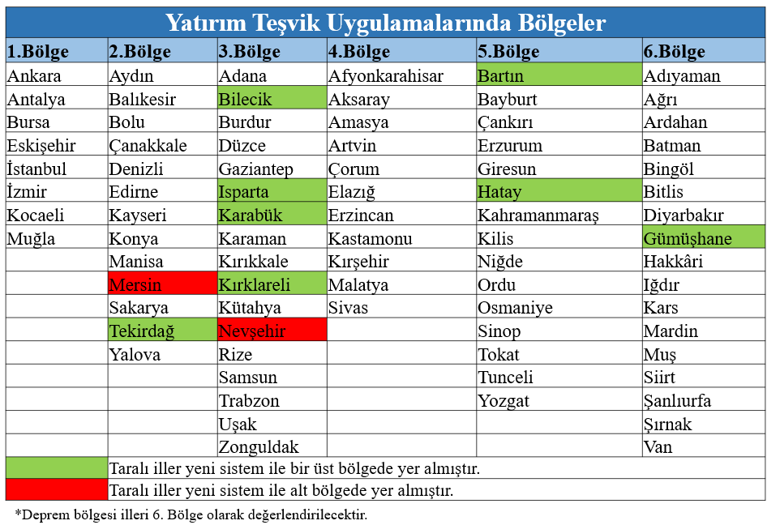
Bölgelere Göre İllerin Dağılımı

Slide 11
Yeni Yatırım Teşvik Sistemi-Destek Unsurları
Yatırımın türüne, programına bağlık olarak değişkenlik göstermekle birlikte 9903 sayılı Karar, teşvik belgeli yatırımcıya birden fazla teşvik ve destek unsuru sunmaktadır.

Slide 12
Yeni Yatırım Teşvik Sistemi-Destek Unsurları
Vergi İndirimi
Gelir veya kurumlar vergisinin, yatırım için öngörülen katkı tutarına ulaşıncaya kadar indirimli olarak uygulanmasıdır.
KDV İstisnası
Yatırım Teşvik Belgesi kapsamında yurt içinden ve yurt dışından temin edilecek yatırım malı makine ve teçhizat için katma değer vergisinin ödenmemesi şeklinde uygulanır.
Gümrük Vergisi Muafiyeti
Yatırım Teşvik Belgesi kapsamında yurt dışından temin edilecek yatırım malı makine ve teçhizat için Yürürlükteki İthalat Rejimi Kararı gereğince uygulanması gereken gümrük vergisi oranının %0 olarak uygulanmasıdır.
Faiz/Kâr Payı Desteği
Teşvik belgesinde kayıtlı sabit yatırım tutarının %70’ine kadar kullanılan krediye ilişkin ödenecek faizin veya kâr payının belirli bir kısmının karşılanmasıdır

Slide 13
Yeni Yatırım Teşvik Sistemi-Destek Unsurları
Sigorta Primi İşveren Hissesi Desteği
Yatırım Teşvik Belgesi kapsamı yatırımla sağlanan ilave istihdam için ödenmesi gereken sigorta primi işveren hissesinin asgari ücrete tekabül eden kısmının 6. bölgede tamamının, diğer bölgelerde yarısının karşılanmasıdır.
Sigorta Primi Desteği (Sadece 6. Bölge)
Yatırım Teşvik Belgesi kapsamı yatırımla sağlanan ilave istihdam için ödenmesi gereken sigorta primi işçi hissesinin asgari ücrete tekabül eden kısmının Bakanlıkça karşılanmasıdır.
Makine Desteği
Teşvik belgesinin yatırım süresi içinde temin edilen ve diğer masraflar hariç sadece makine ve teçhizatın birim fiyatı 2 milyon Türk Lirası ve üzerinde olan makine ve teçhizat bedelinin %25’inin Bakanlıkça ödenmesidir
Yatırım Yeri Tahsisi
Yatırım Teşvik Belgesi düzenlenmiş yatırımlar için Çevre, Şehircilik ve İklim Değişikliği Bakanlığı/Bakanlığımızca belirlenen usul ve esaslar çerçevesinde yatırım yeri tahsis edilebilmesidir.

Slide 14
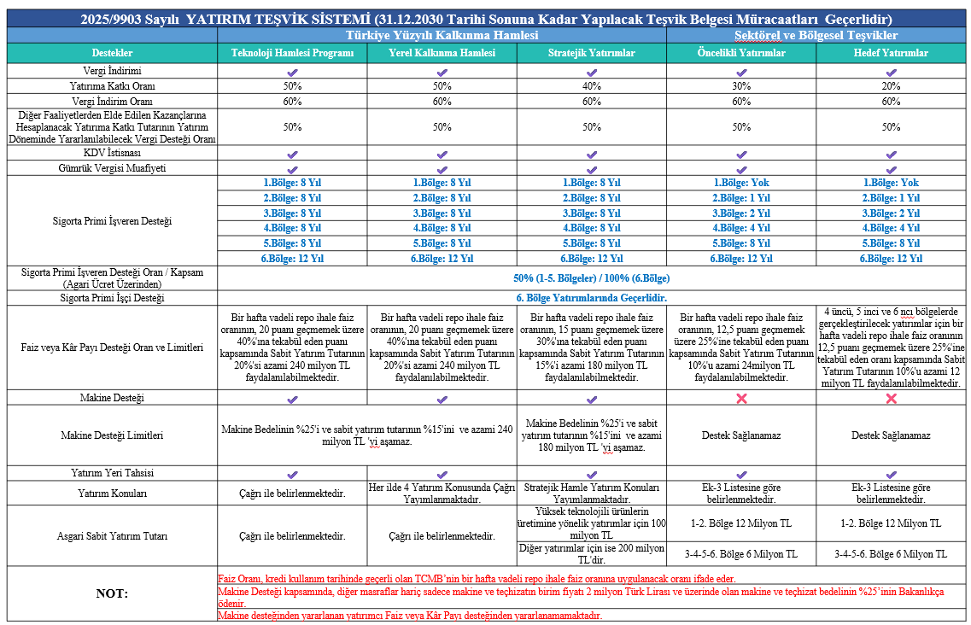
Yeni Yatırım Teşvik Sistemi-Destek Unsurları

Slide 15
Programlara İlişkin Ortak Husular

Slide 16
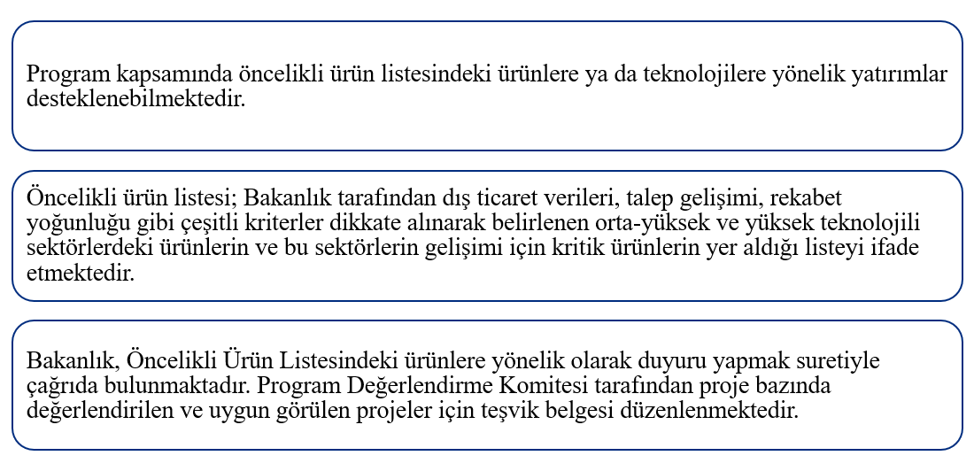
Teknoloji Hamlesi Programı

Slide 17
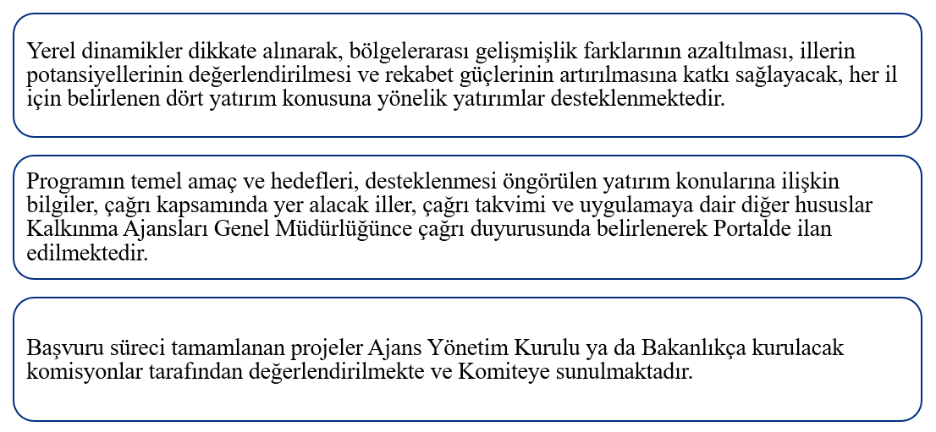
Yerel Kalkınma Hamlesi Programı

Slide 18
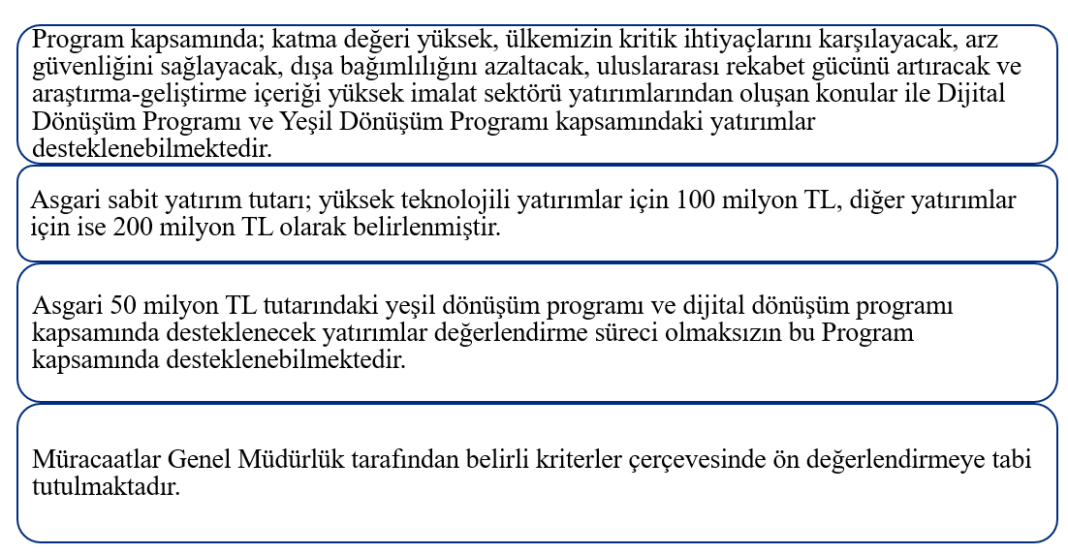
Stratejik Hamle Programı

Slide 19
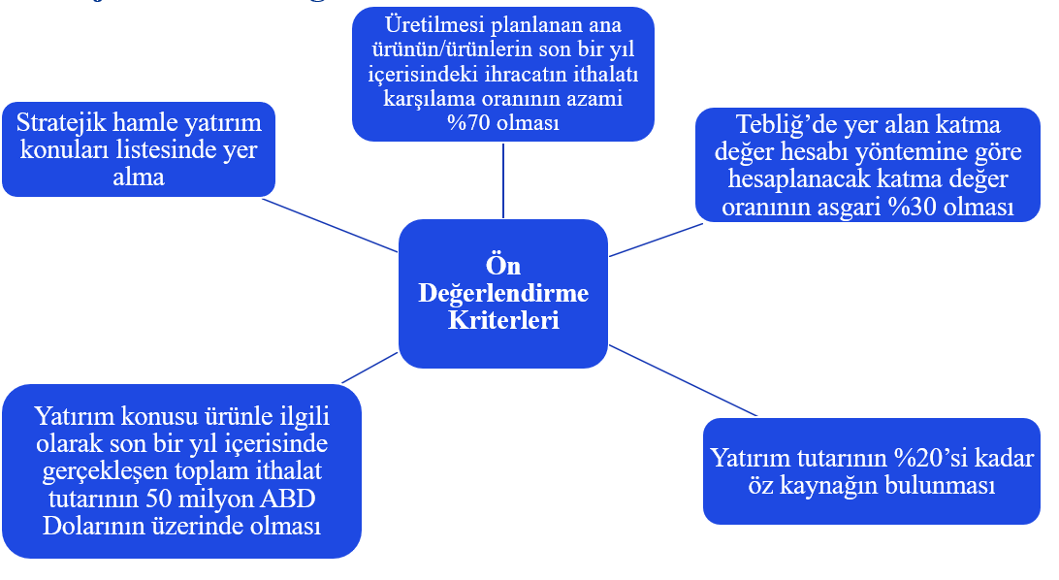
Stratejik Hamle Programı

Slide 20
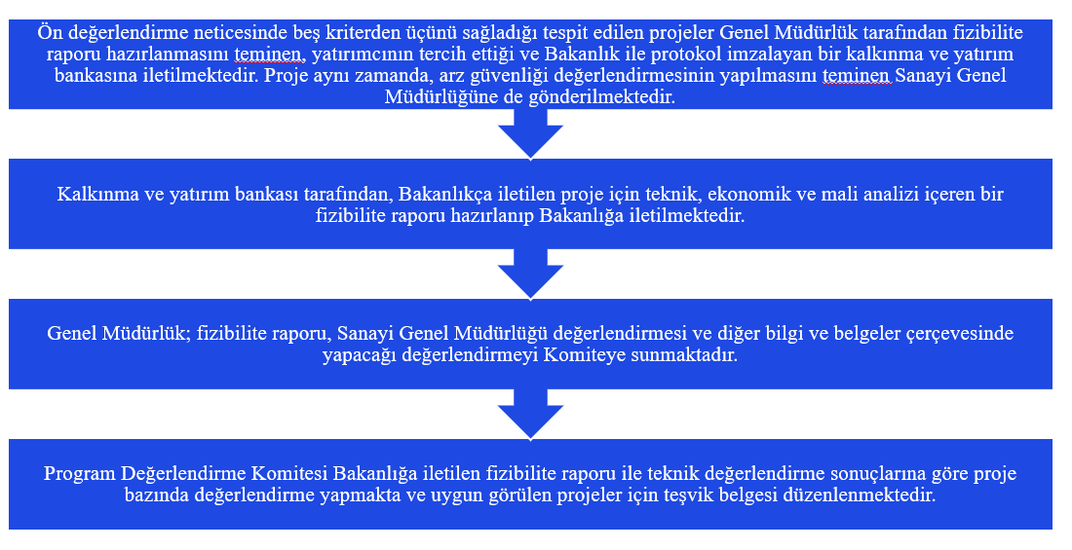
Stratejik Hamle Programı

Slide 21
Öncelikli Yatırımlar Programı
Dijital Dönüşüm Programı veya Yeşil Dönüşüm Programı kapsamında desteklenmesine karar verilen yatırımlar
Teknoloji Hamlesi Programı kapsamında yayımlanan öncelikli ürün listesinde belirtilen yüksek teknolojili ürünlerin üretimine yönelik yatırımlar ile asgari 500 milyon TL tutarındaki yüksek teknolojili ürünlerin üretimine yönelik yatırımlar
İstanbul ilinde gerçekleştirilecek olan yatırımlar hariç olmak üzere; Teknoloji Hamlesi Programı kapsamında yayımlanan öncelikli ürün listesinde belirtilen orta yüksek teknolojili ürünlerin üretimine yönelik yatırımlar ile asgari 1 milyar TL tutarındaki orta yüksek teknolojili ürünlerin üretimine yönelik yatırımlar
Müteharrik karakterli yatırımlar hariç olmak üzere; 6. bölgede yapılan yatırımlar, Geçici 3. Madde ve Geçici 4. Madde (Cazibe Merkezleri Programı) kapsamında değerlendirilen yatırımlar
Savunma Sanayii Başkanlığından alınacak proje onayına istinaden gerçekleştirilecek savunma alanındaki yatırımlar
İmalat sanayi işletmelerinin öz tüketimine yönelik olarak gerçekleştirilecek enerji üretimi faaliyeti kapsamında ve bağlantı anlaşmasındaki sözleşme gücü ile sınırlı olmak kaydıyla, güneş enerjisine dayalı elektrik üretim tesisi yatırımları ile rüzgâr enerjisine dayalı elektrik üretim tesisi yatırımları

Slide 22
Öncelikli Yatırımlar Programı
Enerji ve Tabii Kaynaklar Bakanlığı tarafından düzenlenen geçerli bir maden işletme ruhsatı ve izni kapsamında 3213 sayılı Maden Kanunu’nun 2 nci maddesinin 4-b grubunda yer alan madenlerin girdi olarak kullanıldığı elektrik üretimi yatırımları
Nükleer enerji santrali yatırımları
Asgari 500 milyon TL tutarındaki, sıvılaştırılmış doğal gaz (LNG) yatırımları ve yer altı doğal gaz depolama yatırımları
Maden istihraç yatırımları ve/veya maden işleme yatırımları
Maden Kanunu’na istinaden düzenlenmiş geçerli Arama Ruhsatı veya Sertifikasına sahip yatırımcıların ruhsatlı sahalarında yapacağı maden arama yatırımları.
Ar-Ge yatırımları
Ar-Ge merkezi veya tasarım merkezlerinde yürütülen Ar-Ge veya tasarım projeleri ile ilişkili İstanbul ili dışındaki yatırımlar
Teknolojik Ürün Deneyim Belgesi düzenlenmiş ürünlerin üretimine yönelik yatırımlar
Orta yüksek teknolojili ve yüksek teknolojili ürünlere yönelik test merkezi yatırımları ile ihracatçı birliklerinin dış ticareti desteklemek amacıyla yapacakları test merkezi yatırımları

Slide 23
Öncelikli Yatırımlar Programı
Asgari yatırım tutarı şartı aranmaksızın ihtisas serbest bölgelerinde gerçekleştirilecek yazılım ve bilişim ürünleri üretimi yatırımları
Tebliğ ile belirlenen teknik şart ve standartları karşılayan ve asgari 3 MW kurulu güç şartını sağlayan veri merkezi yatırımları
Tebliğ ile belirlenen teknik şart ve standartlara göre hizmet veren veri merkezlerinde bulut hizmeti sağlayıcıları tarafından yapılacak asgari 200 milyon TL tutarındaki yatırımlar
Çevre İzin ve Lisans Yönetmeliği kapsamında Çevre Lisansına tabi yatırımlar
Demiryolu, denizyolu veya havayolu ile taşımacılık yatırımları
Yük taşımacılığına yönelik liman yatırımları (yat limanı ve marina hariç)
Kültür ve Turizm Koruma ve Gelişim Bölgelerinde, Turizm Merkezlerinde, Kültür ve Turizm Bakanlığının bağlı/ilgili alan başkanlıkları sınırları içerisinde veya termal turizm konusundaki turizm konaklama yatırımları
Özel sektör tarafından gerçekleştirilecek olan, kreş ve gündüz bakım evleri, okul öncesi eğitim, ilkokul, ortaokul ve lise eğitim yatırımları ile hava araçlarının kullanım, tamir ve bakımına yönelik eğitim yatırımları
Asgari 100 kişi ve üzeri kapasiteli yaşlı ve/veya engelli bakım merkezleri

Slide 24
Öncelikli Yatırımlar Programı
Lisanslı depoculuk yatırımları
25 dekar ve üzeri yurtiçinde üretilen sera teknolojilerini ihtiva eden otomasyona dayalı (bilgisayar kontrollü iklimlendirme, sulama, gübreleme ve ilaçlama sistemi ihtiva eden) topraksız sera yatırımları
Sanayi sicil belgesine sahip mevcut tesislerde yapılacak deprem veya yangın riskine karşı yapılan yatırımlar
Sanayi Genel Müdürlüğü’nden alınacak uygunluk yazısına istinaden gerçekleştirilecek afet teknolojileri alanındaki yatırımlar

Slide 25
Desteklerde Sınırlama
9903 sayılı Kararın 5’inci maddesinin 14’üncü fıkrası hükmü uyarınca,
Teşvik belgesi kapsamında sağlanan KDV istisnası, gümrük vergisi muafiyeti, vergi indirimi, faiz veya kar payı desteği ve makine desteğinin "faydalanma yılı" esas alınarak yeniden değerleme oranı ile hesaplanan toplam değeri, yeniden değerleme oranı dikkate alınarak hesaplanmış "gerçekleşen" sabit yatırım tutarını aşamaz.(yürürlük: 01/01/2026)

Slide 26
Sınırlamada Dikkate Alınacak Destek Unsurları
KDV İstisnası
Gümrük Vergisi Muafiyeti
Vergi İndirimi
Faiz veya Kar Payı Desteği
Makine Desteği

Slide 27
Destek Sınırlamasına Örnek
Yatırım Programı: Yerel kalkınma hamlesi
Yatırım Türü: Komle yeni
Yatırım Başlangıç Tarihi: Ocak/2026
Yatırım Bitiş Tarihi: Ocak/2029
Sabit Yatırım Tutarı: 200.000.000 TL
Gerçekleşen Yatırım Harcaması: 250.000.000 TL
Değerleme Oranları (Tahmini): 2026 %50; 2027 %40; 2028 %30; 2029 %20

Slide 28
Destek Sınırlamasına Örnek
Çınar A.Ş.’nin 200.000.000 TL’lik sabit yatırım tutarlı teşvik belgesindeki öngörülen harcama kalemleri aşağıda belirtilenlerden oluşmaktadır.
Harcama Unsurları | Tutar (Öngörülen)
Arazi-Arsa | 80.000.000
Bina-İnşaat | 40.000.000
Makine Yerli | 40.000.000
Makine İthal | 30.000.000
Diğer | 10.000.000

Slide 29
Destek Sınırlamasına Örnek
Çınar A.Ş.’nin gerçekleşen yatırım harcamalarının yıllara göre dağılımı aşağıdaki gibidir:
Harcama Unsurları | Tutar (Öngörülen) | 2026 | 2027 | 2028 | Toplam
Arazi-Arsa | 80.000.000 | 80.000.000 | - | - | 80.000.000
Bina-İnşaat | 40.000.000 | 20.000.000 | 10.000.000 | 20.000.000 | 50.000.000
Makine Yerli | 40.000.000 | 10.000.000 | 20.000.000 | 20.000.000 | 50.000.000
Makine İthal | 30.000.000 | 20.000.000 | 20.000.000 | 20.000.000 | 60.000.000
Diğer | 10.000.000 | 2.000.000 | 2.000.000 | 6.000.000 | 10.000.000
TOPLAM | 200.000.000 | 132.000.000 | 52.000.000 | 66.000.000 | 250.000.000

Slide 30
Destek Sınırlamasına Örnek
Çınar A.Ş.’nin yaptığı yatırım harcamalar çerçevesinde yararlandığı destek unsurları yıllara göre aşağıdaki gibidir:
Destek Unsurları | 2026 | 2027 | 2028 | 2029 | 2030 | Toplam
KDV | 26.400.000 | 10.400.000 | 13.200.000 |  |  | 50.000.000
Gümrük | 1.000.000 | 1.000.000 | 1.000.000 |  |  | 3.000.000
Vergi İndirimi | 30.000.000 | 20.000.000 | 10.000.000 | 40.000.000 | 41.800.000 | 141.800.000
Makine Desteği | 7.500.000 | 10.000.000 | 10.000.000 |  |  | 27.500.000
TOPLAM | 64.900.000 | 41.400.000 | 34.200.000 | 40.000.000 | 41.800.000 | 222.300.000

Slide 31
Destek Sınırlamasına Örnek
Çınar A.Ş.’nin yaptığı yatırım harcamalar çerçevesinde yararlandığı destek unsurlarının Yeniden değerlemeye tabi tutulmuş hali aşağıdaki gibidir:
Destek Yılı | Yararlanılan Destek Tutarı (TL) | YDD Katsayısı | YDD Tutarı
2026 | 64.900.000 x(1,5 x 1,4 x 1,3 x 1,2 x 1) | 3,276 | 212.616.400
2027 | 41.400.000 (1,4 x 1,3 x 1,2 x 1) | 2,184 | 90.417.600
2028 | 34.200.000 x (1,3 x 1,2 x 1) | 1,56 | 53.352.000
2029 | 40.000.000 x (1,2 x 1) | 1,2 | 48.000.000
2030 | 41.800.000 x (1) | 1 | 41.800.000
TOPLAM |  |  | 446.186.000
Çınar A.Ş.’nin yaptığı yatırım harcamalarının yeniden değerlemeye tabi tutulmuş hali aşağıdaki gibidir:
Harcama Yılı | Harcama Tutarı (TL) | YDD Katsayısı | YDD Tutarı
2026 | 132.000.000 x(1,5 x 1,4 x 1,3 x 1,2 x 1) | 3,276 | 432.432.000
2027 | 52.000.000 (1,4 x 1,3 x 1,2 x 1) | 2,184 | 113.568.000
2028 | 66.000.000 x (1,3 x 1,2 x 1) | 1,56 | 102.960.000
TOPLAM |  |  | 648.960.000
Yeniden Değerlemeye tabi tutulmuş destek tutarı fiili harcamaların yeniden değerlemeye tabi tutulmuş halini aşmamaktadır.

Slide 32
Sabit Yatırım Harcamaları
ARAZİ-ARSA
BİNA-İNŞAAT
MAKİNE VE TEÇHİZAT
DİĞER

Slide 33
Sabit Yatırım Tutarındanın Tespitinde Faiz/Kar Payı-Makine Desteği
Sabit yatırım tutarı: Arazi-arsa + bina-inşaat + makine ve teçhizat + diğer yatırım harcaması
VUK’un 262’inci maddesi hükmü ayrıca değerlendirilmelidir.
«Gayrimenkullerle doğrudan ilgili olması şartıyla, bunların envantere alındığı hesap dönemi sonuna kadar alınan hibeler maliyet bedelinden indirilir.»
Yatırıma katkı tutarının hesabında faydalanılan faiz/kâr payı desteği ile makine desteği, vergi indirimine konu sabit yatırım harcamasından tenzil edilir.
Yararlanılan faiz/kâr payı ya da makine desteği sabit yatırım tutarın tenzil edilmez.

Slide 34
Sabit Yatırım Harcamaları Dışında Kalanlar
Müracaat tarihinden önce yapılan harcamalar
Ham madde, ara malı, işletme malzemesi, yedek parça
Binek araçları (istisnalar hariç)
Kullanılmış yerli makine ve teçhizat.
Mevcut makinelerin tamir, bakım, revizyon masrafları

Slide 35
Yatırımın Finansmanından Kaynaklı Faiz ve Kur Farkları
Aktifleştirme Tarihine Kadar Oluşan
Faiz Ve Kur Farkları
Yatırım Harcaması Sayılır.
Aktifleştikten Sonra
Oluşan
Faiz Ve Kur Farkları
Yatırım Harcaması Sayılmaz

Slide 36
Sabit Yatırım Tutarı- Örnek
Çınar A.Ş.’nin teşvik belgesi kapsamında makine alımına ilişkin veriler aşağıdaki gibidir:
Sipariş Usulü Set Makine Alımı: 10.000.000 TL
Alım İçin Kullanılan Kredi: 10.000.000 TL
Makine Aktifleştirme Tarihi: 30/06/2026
Kullanılan Kredilerin Faiz Ödemeleri
Dönemler | Ekim-Aralık 2025 | Ocak-Mart 2026 | Nisan-Haziran 2026 | Temmuz-Eylül 2026
Faiz (TL) | 1.250.000 | 1.250.000 | 1.250.000 | 1.250.000

Slide 37
Sabit Yatırım Tutarı Örnek 1
VUK’a Göre Makinenin Maliyet Bedeli
Aktifleştiği dönemin sonuna kadar oluşan faiz giderlerinin makine maliyetine ithal edilmesi zaruridir.
Makine Bedeli= 10.000.000 + 5.000.000= 15.000.000 TL
Teşvik Uygulaması Bakımından Maliyet Bedeli:
Malinenin aktifleştiği tarihe kadar oluşan faiz giderleri yatırım harcaması olarak dikkate alınır.
Yatırım Harcaması= 10.000.000 + 3.750.000= 13.750.000 TL

Slide 38
Sabit Yatırım Tutarı Örnek 1
VUK’a Göre Makinenin Maliyet Bedeli
Aktifleştiği dönemin sonuna kadar oluşan faiz giderlerinin makine maliyetine ithal edilmesi zaruridir.
Makine Bedeli= 10.000.000 + 5.000.000= 15.000.000 TL
Teşvik Uygulaması Bakımından Maliyet Bedeli:
Malinenin aktifleştiği tarihe kadar oluşan faiz giderleri yatırım harcaması olarak dikkate alınır.
Yatırım Harcaması= 10.000.000 + 3.750.000= 13.750.000 TL

Slide 39
Torba Yasa Düzenlemesinin 32/A Uygulamasına Etkileri
Teklif metni yasalaşması halinde;
Vergi indirimi desteği, indirim hakkının kullanılabileceği ilk hesap dönemi dahil en fazla on hesap döneminde kullanılabilecek,
Vergi indirim oranı, yatırım ve işletme döneminde %60 indirimli olarak uygulacak,
Kazanç bulunmasına rağmen yararlanılmayan yatırıma katkı tutarları müteakip dönemlerde kullanılamayacak,
Cumhurbaşkanı; yatırıma katkı tutarının yatırım döneminde diğer faaliyetlerde kullanılabilir kısmınını %50’yi geçmemek üzere sınırlayabilecek,

Slide 40
Torba Yasa Düzenlemesinin 32/A Uygulamasına Etkileri
Teklif metni yasalaşması halinde;
Yatırım döneminde diğer faaliyetlerden elde edilen kazançlarda kullanılabilecek yatırıma katkı tutarının tespitinde; toplam yatırıma katkı tutarının %50’sini ve «hakedilen» yatırıma katkı tutarını geçmemek (mevcut düzenleme; «toplam yatırıma katkı tutarının %50'sini ve gerçekleştirilen yatırım harcaması tutarını geçmemek üzere»)

Slide 41
TEŞEKKÜRLER Yeminli Mali Müşavir Şaban ATUÇURAN

